Slide 1
唯独圣经（ Sola Sciptura）
唯独恩典（ Sola Gratia ）
唯独基督（ Sola Christo）
唯独信心（ Sola Fide）
唯独神的荣耀（ Sola Deo Gloria）

Slide 2
唯独圣经
唯独恩典
唯独基督（ Sola Christo）

Slide 3
《罗马书》8: 28
“我们晓得万事都互相效力，叫爱神的人得益处，就是按他旨意被召的人。”

Slide 4
《罗马书》6:
14 罪必不能作你们的主。因你们不在律法之下，乃在恩典之下。
15 这却怎么样呢？我们在恩典之下，不在律法之下，就可以犯罪吗？断乎不可。
16 岂不晓得你们献上自己作奴仆，顺从谁，就作谁的奴仆吗？或作罪的奴仆，以至于死。或作顺命的奴仆，以至成义。

Slide 5
《罗马书》8:
28 我们晓得万事都互相效力，叫爱神的人得益处，就是按他旨意被召的人。”
29 因为他预先所知道的人，就预先定下效法他儿子的模样，使他儿子在许多弟兄中作长子。
30 预先所定下的人又召他们来。所召来的人，又称他们为义。所称为义的人，又叫他们得荣耀。

Slide 6
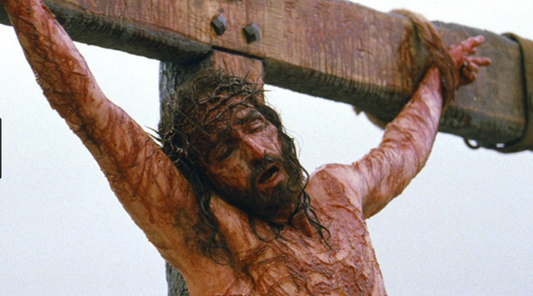
唯独基督
受苦的基督

Slide 7
《约翰福音》21:
24 “为这些事作见证，并且记载这些事的，就是这门徒。我们也知道他的见证是真的。
25 耶稣所行的事，还有许多，若是一一的都写出来，我想所写的书，就是世界也容不下了。”

Slide 8
第一：出生时的受苦
路2: 6-7“他们在那里的时候，马利亚的产期到了。就生了头胎的儿子，用布包起来，放在马槽里，因为客店里没有地方。”

Slide 9
第二：被试探的受苦
太4: 1-4 当时，耶稣被圣灵引到旷野，受魔鬼的试探。他禁食四十昼夜，后来就饿了。那试探人的进前来对他说： “你若是神的儿子，可以吩咐这些石头变成食物。 ”耶稣却回答说：“经上记着说：人活着，不是单靠食物，乃是靠神口里所出的一切话。”

Slide 10
第三：行神迹的受苦
《约翰福音》第五章
地点：耶路撒冷
时间：住棚节
人物：一个38年瘫痪的人，耶稣，犹太人
发生的事：毕士大池治病

Slide 11
《约翰福音》第五章
16-18：所以犹太人逼迫耶稣，因为他在
安息日作了这事。耶稣就对他们说，我父
作事直到如今，我也作事。所以犹太人越
发想要杀他。因他不但犯了安息日，并且
称神为他的父，将自己和神当作平等。

Slide 12
第四：传真理的受苦
《约翰福音》第六章
53耶稣说：“我实实在在地告诉你们，你们若不吃人子的肉，不喝人子的血，就没有生命在你们里面。
54吃我肉，喝我血的人就有永生，在末日我要叫他复活。
55我的肉真是可吃的，我的血真是可喝的。

Slide 13
56吃我肉喝我血的人常在我里面，我也常在他里面。
57永活的父怎样差我来，我又因父活着，照样，吃我肉的人，也要因我活着。
58这就是从天上降下来的粮。吃这粮的人，就永远活着，不象你们的祖宗吃过吗哪，还是死了。”
59这些话是耶稣在迦百农会堂里教训人说的。
60他的门徒中有好些人听见了，就说：“这话甚难，谁能听呢？”

Slide 14
61耶稣心里知道门徒为这话议论，就对他们说：“这话是叫你们厌弃吗？
62倘或你们看见人子升到他原来所在之处，怎么样呢？
63叫人活着的乃是灵，肉体是无益的。我对你们所说的话，就是灵，就是生命。
64只是你们中间有不信的人。”耶稣从起头就知道，谁不信他，谁要卖他。
65耶稣又说：“所以我对你们说过，若不是蒙我父的恩赐，没有人能到我这里来。”
66从此他门徒中多有退去的，不再和他同行。

Slide 15
第五：十字架上的受苦
《马可福音》第十五章
22他们带耶稣到了各各他地方，
23拿没药调和的酒给耶稣，他却不受。
24于是将他钉在十字架上，拈阄分他的衣服，看是谁得什么。
25钉他在十字架上，是巳初的时候。
26在上面有他的罪状，写的是‘犹太人的王’。

Slide 16
27他们又把两个强盗和他同钉十字架。一个在右边，一个在左边。
29从那里经过的人辱骂他，摇着头说：咳！你这拆毁圣殿，三日又建造起来的。
30可以救自己从十字架上下来吧。
31祭司长和文士也是这样戏弄他，彼此说：“他救了别人，不能救自己。
32以色列的王基督，现在可以从十字架上下来，叫我们看见，就信了”。那和他同钉的人也是讥诮他。

Slide 17
33从午正到申初，遍地都黑暗了。
34申初的时候，耶稣大声喊着说：“以罗伊，以罗伊，拉马撒巴各大尼？翻出来就是：我的神，我的神，为什么离弃我？”
35旁边站着的人，有的听见就说：“看哪，他叫以利亚呢。”
36有一个人跑去，把海绒蘸满了醋，绑在苇子上，送给他喝，说：“且等着，看以利亚来不来把他取下”。
37耶稣大声喊叫，气就断了。

Slide 18
《以赛亚书》53:4-6 “他诚然担当我们的忧患，背负我们的痛苦。我们却以为他受责罚，被神击打苦待了。哪知他为我们的过犯受害，为我们的罪孽压伤。因他受的刑罚我们得平安。因他受的鞭伤我们得医治。我们都如羊走迷，各人偏行己路。耶和华使我们众人的罪孽都归在他身上。”

Slide 19
以罗伊，以罗伊，拉马-撒巴各大尼？
我的神，我的神，为什么离弃我？
אלהי אלהי למא שבקתני.
我的神，我的神，你没有离弃我！
阿们！

